Slide 1
ATELECTASIE LOBAIRE
ET SEGMENTAIRE
Service d’imagerie Médicale
CPMC
Pr .Benyahia

Slide 2
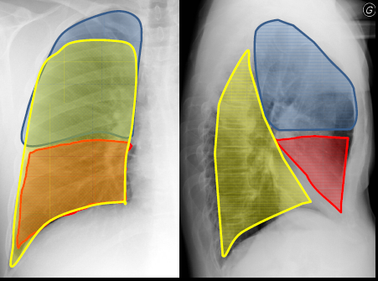
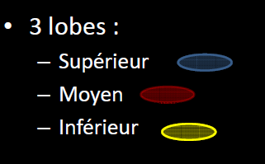
ATELECTASIE LOBAIRE ET SEGMENTAIRE
Rappel anatomique
POUMON DROIT

Slide 3
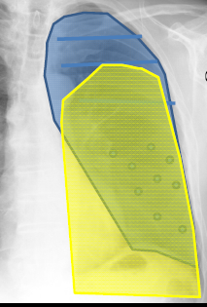
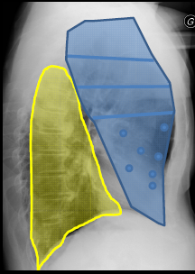
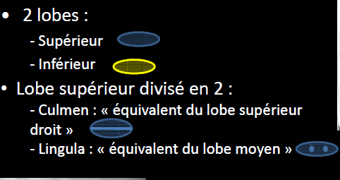
ATELECTASIE LOBAIRE ET SEGMENTAIRE
Rappel anatomique
POUMON GAUCHE

Slide 4
ATELECTASIE LOBAIRE ET SEGMENTAIRE
Définition : - Traduit un « trouble de ventilation » , avec collapsus
des alvéoles responsable d’une diminution du volume d’un segment, d’un lobe
ou d’un poumon, elle peut être :
• systématisée ou non
• aérée ou non
- Deux types d’atélectasie :
1- Atélectasie Obstructive
2- Atélectasie non Obstructive
Mécanisme :
- La compression
- La rétraction
- L’ obstruction +++

Slide 5
ATELECTASIE LOBAIRE ET SEGMENTAIRE
Atélectasie obstructive :
Physiopathologie
Obstruction d’une bronche (souche, lobaire,
segmentaire ou sous-segmentaire)
Le secteur pulmonaire n’est plus ventilé et
petit à petit les alvéoles se vident de leur air
réduction du volume de ce secteur

Slide 6
ATELECTASIE LOBAIRE ET SEGMENTAIRE
Atélectasie obstructive :
A- CENTRALE
B- périphérique
INTRINSEQUE
EXTRINSEQUE
Notes:
Peut être :
- Centrale: Lésion unique (intrinsèque ou extrinsèque) bloquant une bronche lobaire ou segmentaire
- Périphérique : Multiples bouchons ;obstruant de multiples bronches plus petites

Slide 7
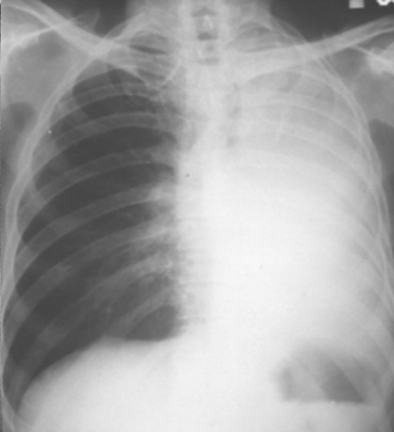
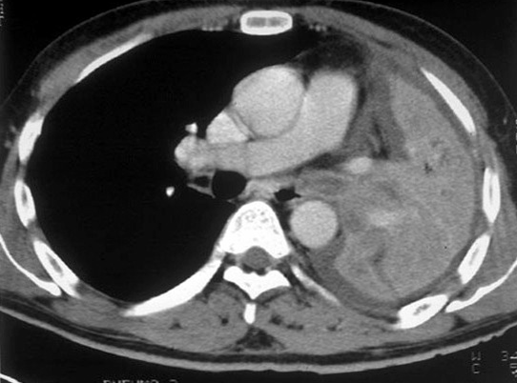
ATELECTASIE LOBAIRE ET SEGMENTAIRE
Obstruction centrale :
Etiologies intrinsèques
Cancer bronchique
Corps étrangers
Affection bronchique inflammatoire
aboutissant à plus long terme à une
sténose séquellaire (Tuberculose
pulmonaire)

Slide 8

ATELECTASIE LOBAIRE ET SEGMENTAIRE
Obstruction centrale
La compression extrinsèque de la bronche la réduction de son calibre et le collapsus du territoire pulmonaire qui lui correspond :
Etiologies extrinsèques
- Adénopathies
- Tumeurs médiastinales
- Anévrysmes de l’aorte
- Gros cœur

Slide 9
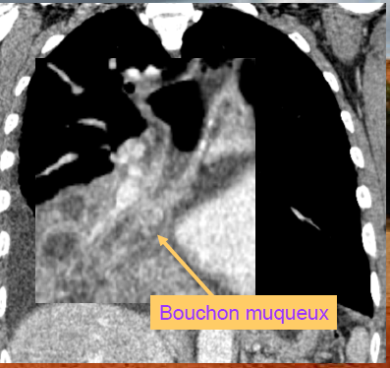
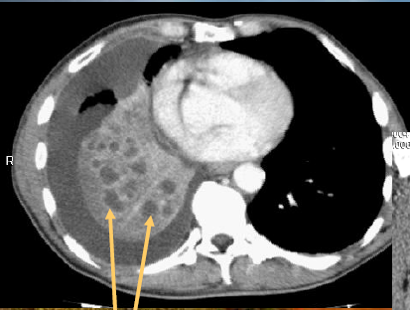
ATELECTASIE LOBAIRE ET SEGMENTAIRE
Obstruction périphérique :
Les exsudats inflammatoires , le mucus , le caséum peuvent obstruer les bronches périphériques de petit calibre exemple : Pneumonie, en post opératoire et en cas de Tuberculose pulmonaire
Pneumonie obstructive

Slide 10

ATELECTASIE LOBAIRE ET SEGMENTAIRE
OBSTRUCTION COLLAPSUS
Quelques fois , au-delà d’une obstruction , s’accumule une grande quantité de secrétions inflammatoires
le territoire obstrué peut être dilaté « poumon noyé »
Plus il y aura de l’œdème ou d’infection, moins important seront les signes d’atélectasie

Slide 11
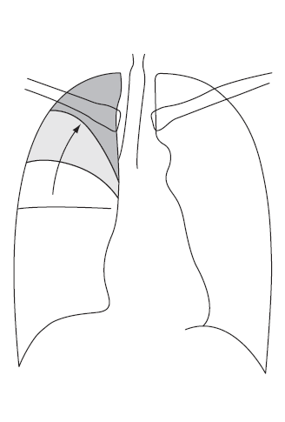
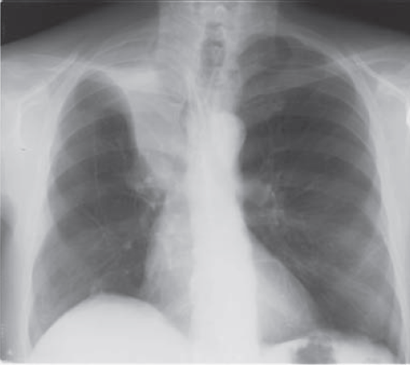
ATELECTASIE LOBAIRE ET SEGMENTAIRE
Signes directs d’atélectasie pulmonaire :
– Déplacement des scissures vers le territoire atélectasié (collabé) ++++
– Opacité *triangulaire à sommet hilaire et à base périphérique
– Tassement broncho-vasculaire dans le territoire atélectasié
*Disparition de l’air intra-alvéolaire
augmentation de la densité parenchymateuse

Slide 12
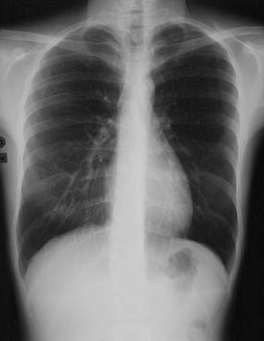
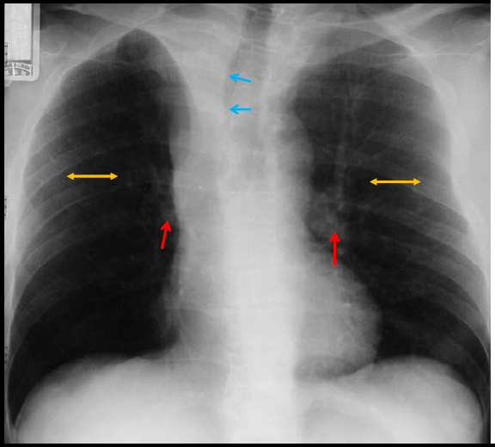
ATELECTASIE LOBAIRE ET SEGMENTAIRE
Signes indirects d’atélectasie pulmonaire :
Déplacement du hile vers le collapsus +++*
Hyper aération avec expansion compensatrice des territoires sains (emphysème compensateur)
Attraction du médiastin et déplacement du poumon controlatéral
Ascension d’une coupole diaphragmatique
Pincement des espaces intercostaux
* Ce signe peut manquer au niveau du lobe moyen et de la lingula
Notes:
97% DES individus normaux hile g +ht que le droit ,donc ds le cas contraire ====atelectasie du LIG
Le de^placement trachéal est peu frequent dans le lobe moyen et inferieur car ils sonr loin de la trachée

Slide 13
A vous de jouer….

Slide 14
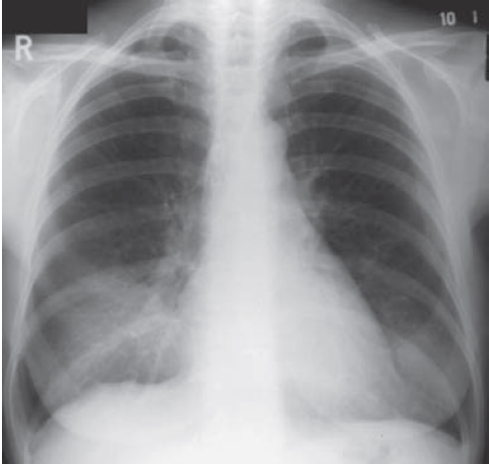
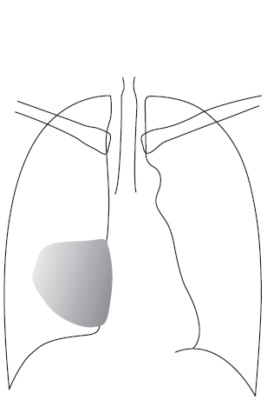
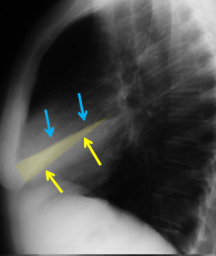
ATELECTASIE DU LOBE MOYEN

Slide 15
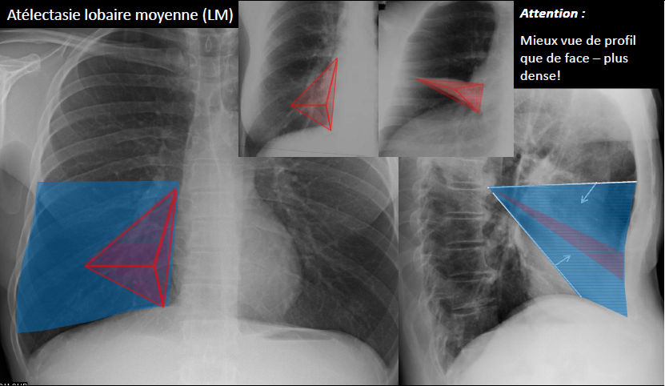
Signes directs
- Face : opacité floue de la base droite avec effacement du bord droit du coeur
- Profil : opacité triangulaire à sommet hilaire et base périphérique
- la petite scissure n’est plus dans un plan tangent aux rayons X
Signes indirects
Absents ou peu marqués en raison du volume plus faible du LM

Slide 16
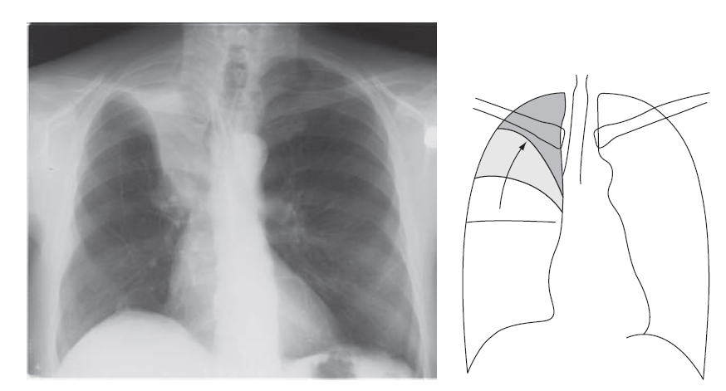
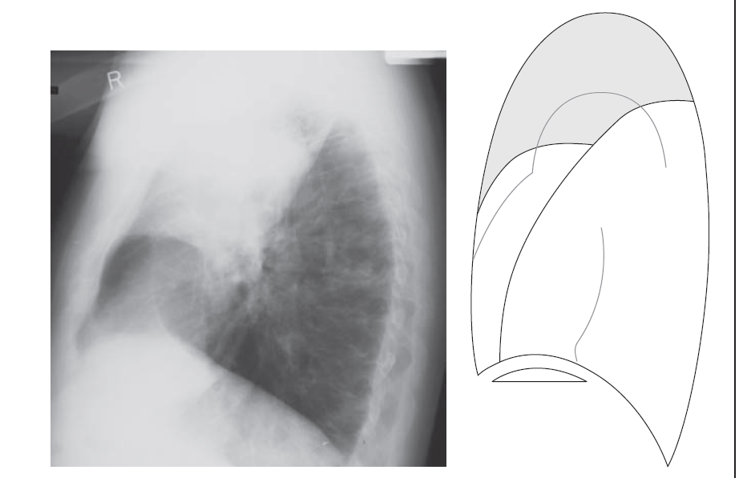
ATELECTASIE DU LSD

Slide 17
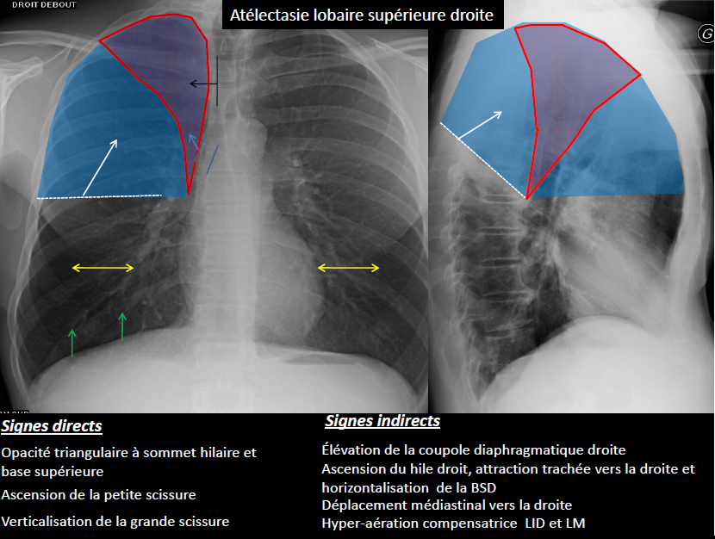
Signes directs :
.Opacité triangulaire à sommet hilaire et à base supérieure
. Ascension de la petite scissure
Signes indirects :
. Élévation de la coupole diaphragmatique droite
. Ascension du hile droit et horizontalisation de la BSD
. Déplacement médiastinal vers la droite (attraction trachée vers la droite )
. Verticalisation de la grande scissure
. Hyper-aération compensatrice LID et LM

Slide 18
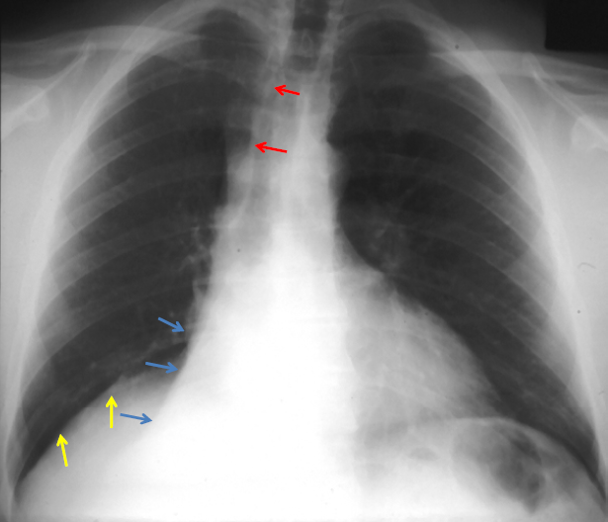
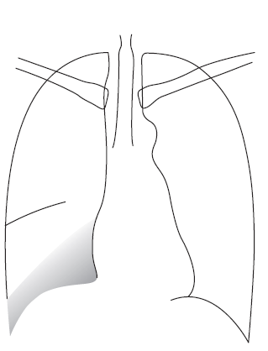
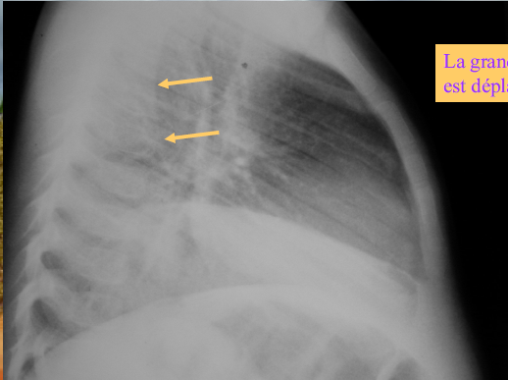
LOBE INFERIEUR DROIT

Slide 19
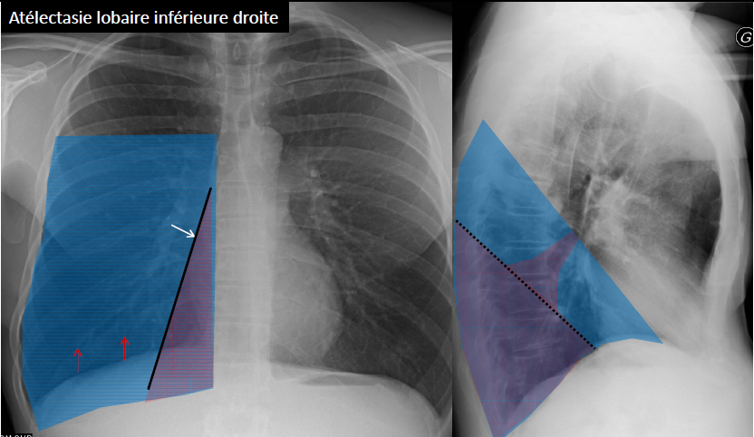
Signes directs
.Opacité triangulaire postérieure à .sommet hilaire et base inférieure - n’efface pas le bord droit du coeur = signe de la silhouette (-).
.Verticalisation de la grande scissure
Signes indirects
.Déplacement inférieur du hile droit
.Élévation de la coupole diaphragmatique droite
.Déplacement cœur et trachée vers la droite
.Hyperaération compensatrice LSD et LM

Slide 20
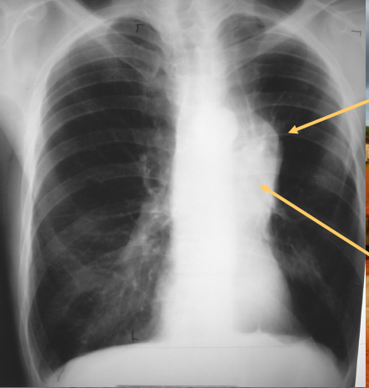
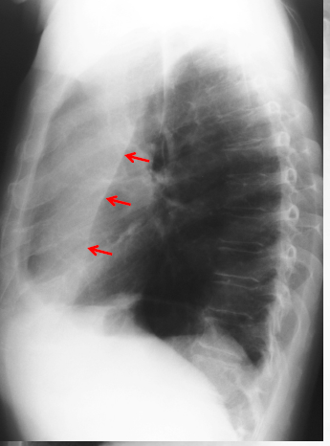
ATELECTASIE DU LOBE SUPERIEUR GAUCHE
. Signes indirects :
. Attraction du médiastin vers la G :
- de la trachée
- de la silhouette cardiaque
. Ascension du hile
. Hyperaération compensatrice du poumon
gauche restant
. Elévation de la coupole diaphragmatique G
. Signes directs :
Opacité triangulaire à sommet hilaire et limite inférieure nette = grande S
- Déplacement antérieur de la grande S

Slide 21
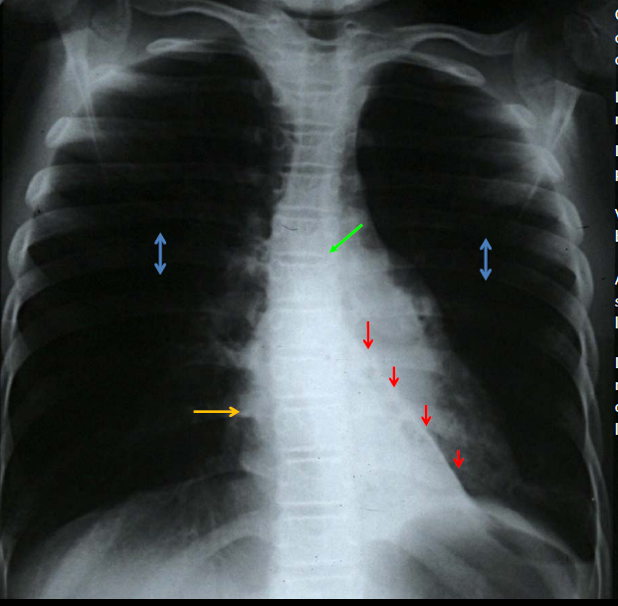
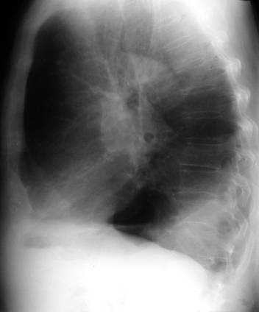
ATELECTASIE DU LIG

Slide 22
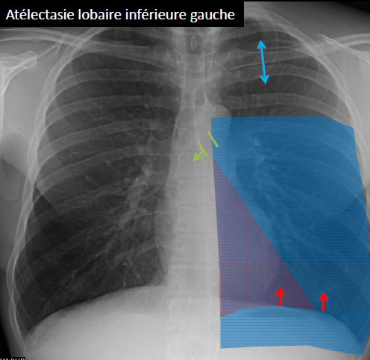
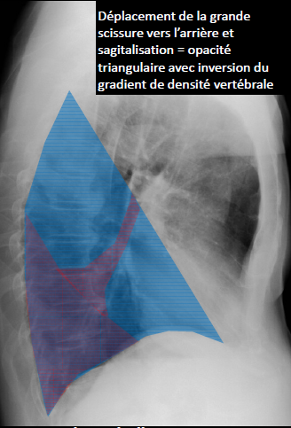
-Signes directs :
.Opacité triangulaire à sommet hilaire et base inférieure
. Bord G du cœur reste visible = signe de la
silhouette absent
. Déplacement de la GS vers l’arrière et en bas
Signes indirects
.Hyperaération compensatrice du LSG
. Abaissement de la BSG
. Élévation de la coupole DG
. Déplacement du cœur vers la gauche

Slide 23
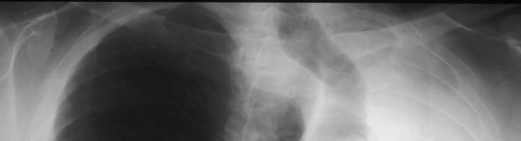
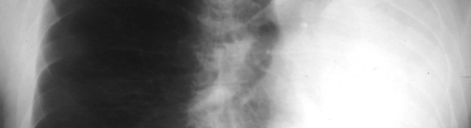
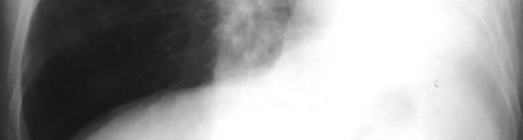
. Opacité hémithoracique gauche
. Attraction de la trachée et du médiastin du côté de l’opacité
. Distension du poumon controlatéral
. Effacement de la coupole diaphragmatique gauche
. Pincement des EIC
. Hyperclarté antérieure : hernie du
poumon droit à travers la ligne de
jonction médiastinale antérieure
ATELECTASIE DU POUMON GAUCHE

Slide 24
ATELECTASIE LOBAIRE ET SEGMENTAIRE
ATELECTASIES NON OBSTRUCTIVES
– Atélectasie passive
– Atélectasie rétractile
– Atélectasie adhésive

Slide 25
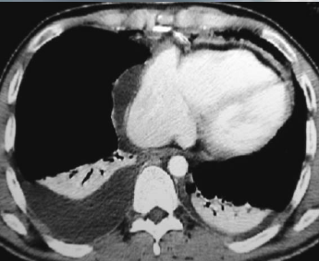
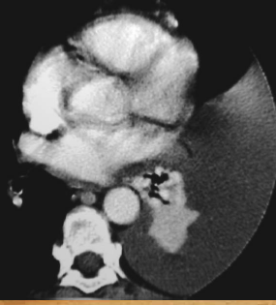
ATELECTASIE LOBAIRE ET SEGMENTAIRE
Atélectasie passive :
Le poumon est « comprimé » par une pression intrapleurale d’origine aérique (pneumothorax), liquidienne (pleurésie, hémothorax), voire les deux associés (hydropneumothorax)
Atélectasies passives en regard d’un épanchement pleural

Slide 26
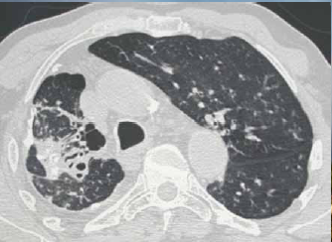
ATELECTASIE LOBAIRE ET SEGMENTAIRE
Atélectasie rétractile « cicatricielle » :
. Le collapsus est due à une rétraction fibreuse et cicatricielle par destruction pulmonaire:
- Locale : Dans la Tuberculose
- Diffuse : Dans la Silicose ; Fibrose interstitielle
Atélectasie cicatricielle

Slide 27
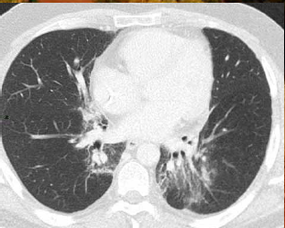
ATELECTASIE LOBAIRE ET SEGMENTAIRE
Atélectasie adhésive:
– Elle résulte de l’altération du surfactant dont le rôle est de maintenir les alvéoles ouvertes.
Atélectasie adhésive

